Slide 1
Жири
Склад жирів, їх утворення. Жири у природі. Біологічна роль жирів

Slide 2
Жири - складні ефіри гліцерину і вищих одноатомних карбонових кислот.

Slide 3
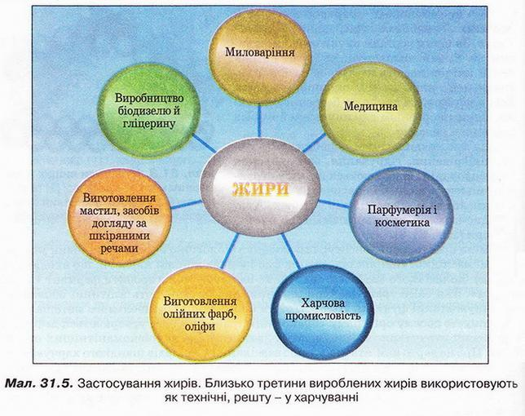

Slide 4
Головним критерієм, за яким ці речовини об’єднали в одну групу, є те, що вони не розчиняються у воді, але добре розчиняються у неполярних органічних розчинниках: естері, бензині, хлороформі.

Slide 5
Жирні кислоти – це органічні сполуки, до складу яких входить карбоксильна група та довгий вуглеводневий ланцюг

Slide 6
Найпоширенішими є:

Slide 7

Пальмітинова кислота

Slide 8
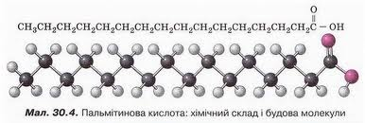

Slide 9
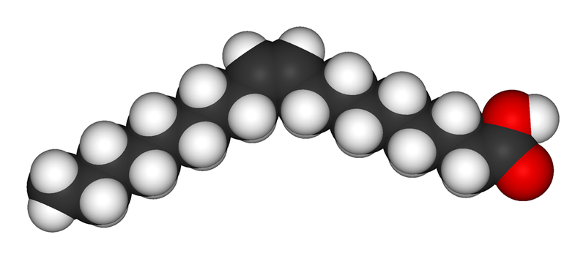
Олеїнова кислота

Slide 10
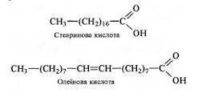

Slide 11
Перші припущення щодо наявності в жирах «прихованої кислоти» були зроблені ще в XVII столітті. Мила - натрієві й калієві солі вищих карбонових кислот - здавна виготовляли варінням жирів з лугом.

Slide 12
1741 р. французький хімік Клод Жозеф Жоффруа (1685-1752) дією сильної неорганічної кислоти на мило добув масну на дотик суміш. Він припустив, що добута маса є жиром. Досліджуючи її властивості, науковець виявив, що це не так.

Slide 13
Гідроліз жирів - хімічна реакція, за допомогою якої 1779 р. шведський хімік Карл Вільгельм Шеєле виявив: один з продуктів гідролізу (розкладання під дією води) жирів - гліцерин.

Slide 14
1817 р. його співвітчизник Шеврьоль добув з жирів уже відому «солодку олію Шеєле».

Slide 15
Непересічне значення мало відкриття ним у продуктах дії водних розчинів лугів і кислот на різноманітні жири раніше невідомих сполук. Ними виявилися вищі карбонові кислоти – стеаринова, пальмітинова, олеїнова

Slide 16
Сорок років потому Марселен Бертло встановив структуру гліцерину і з нього та вищих карбонових кислот синтезував жир. Отже, склад і структуру природних жирів було доведено експериментально.

Slide 17
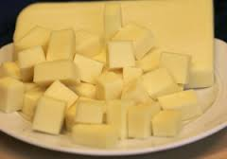
Жири містяться у всіх тваринах і рослинах

Slide 18
У рослинах вони накопичуються переважно в насіннях, у плодовій м'якоті, у тваринних організмах - у сполучній, підшкірній і жировій тканині.

Slide 19
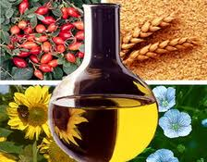

Slide 20
Тваринні жири (баранячий, свинячий, яловичий і т.п.), як правило, є твердими речовинами з невисокою температурою плавлення (виключення - риб'ячий жир)

Slide 21
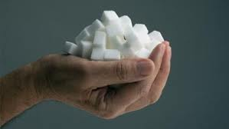
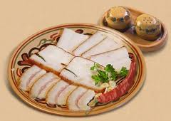
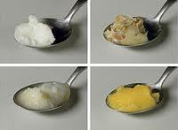

Slide 22
Рослинні жири (масла) отримують із зерен масляних рослин, наприклад із соняшника, хлопка, льону, сої. За ступенем очистки рослинного масла розділяють на: сирі, рафіновані, нерафіновані.

Slide 23
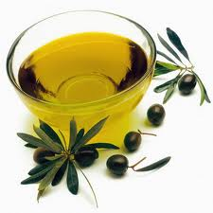
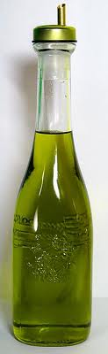
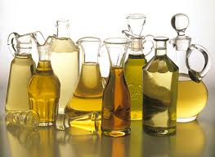

Slide 24
Жири - висококалорійні продукти. Деякі жири містять вітаміни A, D (наприклад, риб'ячий жир, особливо трісковий жир), Е (бавовняна, кукурудзяна олія).

Slide 25
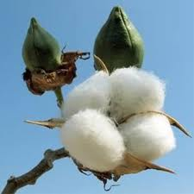
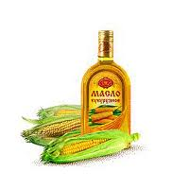
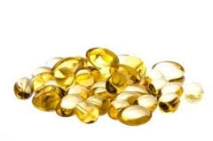

Slide 26
Жири мають велике значення в народному господарстві. Вони використовуються в парфумерії, шкіряній і лакофарбовій промисловості, у виробництві мила, маргарину і т.п.

Slide 27
Жири мають величезне біологічне значення
Вони виконують в організмі різні функції

Slide 28
Жири охороняють організм від теплових утрат, тому що є поганим провідником тепла.

Slide 29
Частина жиру використовується для побудови кліток (структурний жир), частина відкладається у виді запасної резервної речовини (резервний жир).

Slide 30
Жир захищає деякі органи (наприклад, печінка) від механічних впливів, тому що має визначену пружність.

Slide 31
Жири в організмі можуть утворюватися не тільки з жирів, що надходять з їжею, але й у результаті синтезу з вуглеводів і білків.

Slide 32
При повному виключенні жиру з їжі він все ж таки утворюється і в досить значній кількості може відкладатися в організмі. Основним джерелом утворення жиру в організмі служать переважно вуглеводи.

